Slide 1
Multiplica 2025 — Socialização de Prática Exitosa
Projeto: Programação Criativa com p5.js (Formulário, Calculadora e Jogo) e Robótica Virtual com VEXcode VR
Escola: Monsenhor Bicudo
Professor: Prof. Renato Valente
Turmas: 1º anos do Ensino Médio
Data: 13/10/2025

Slide 2
1. Objetivo
Introduzir lógica de programação e pensamento computacional por meio de atividades práticas no p5.js (formulário com validação, calculadora funcional e minijogo).

Slide 3
2. Conteúdos e competências
• Entrada de dados, eventos e manipulação de DOM no p5.js (create Input, buttons, call backs).
• Estruturas de controle: condicionais, laços, funções e tratamento de erros.
• Vetores/objetos simples para estados do jogo (tiros, alvos e colisões).
• Planejamento algorítmico e depuração (mensagens de erro do console do p5.js).

Slide 4
3. Materiais
Laboratório de Informática com internet; editor p5.js Web

Slide 5
4. Desenvolvimento (etapas)
3º Ano Ensino Médio
4.2 Projeto 1 — Formulário: inputs de nome/idade e verificador de maioridade (interface e validação).
4.3 Projeto 2 — Calculadora: layout com botões, captura de cliques, avaliação de expressões e limpeza.
4.4 Projeto 3 — Jogo: deslocamento, disparo, colisão com alvos e contagem de pontos.

Slide 6
5. Resultados observados
• Estudantes concluíram três protótipos no p5.js (formulário, calculadora e jogo)
• Evolução na leitura de mensagens de erro e correções (ex.: parâmetros corretos de text(), escopo de variáveis, ordem de desenho).

Slide 7
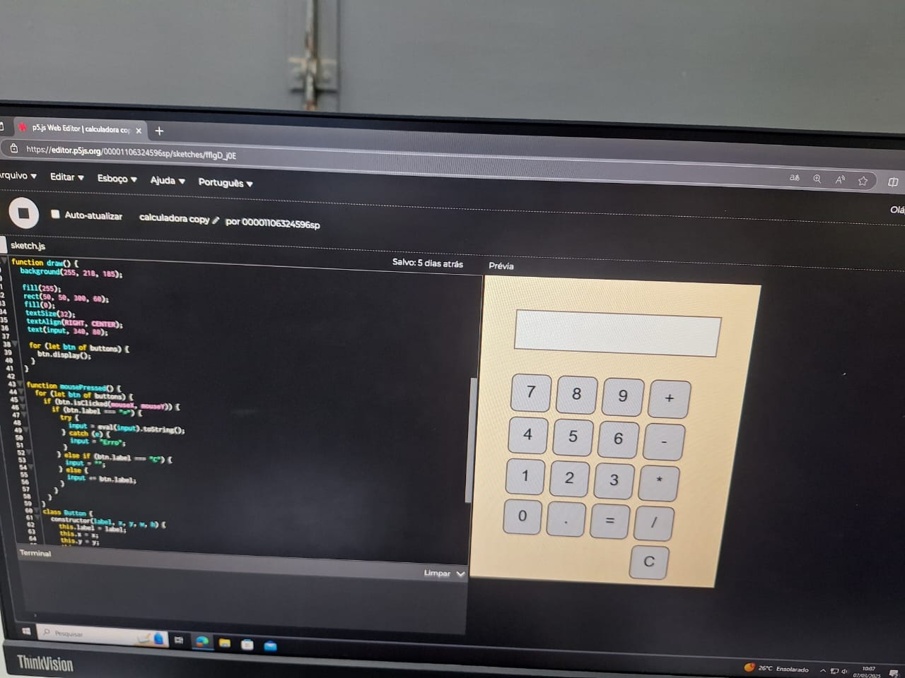
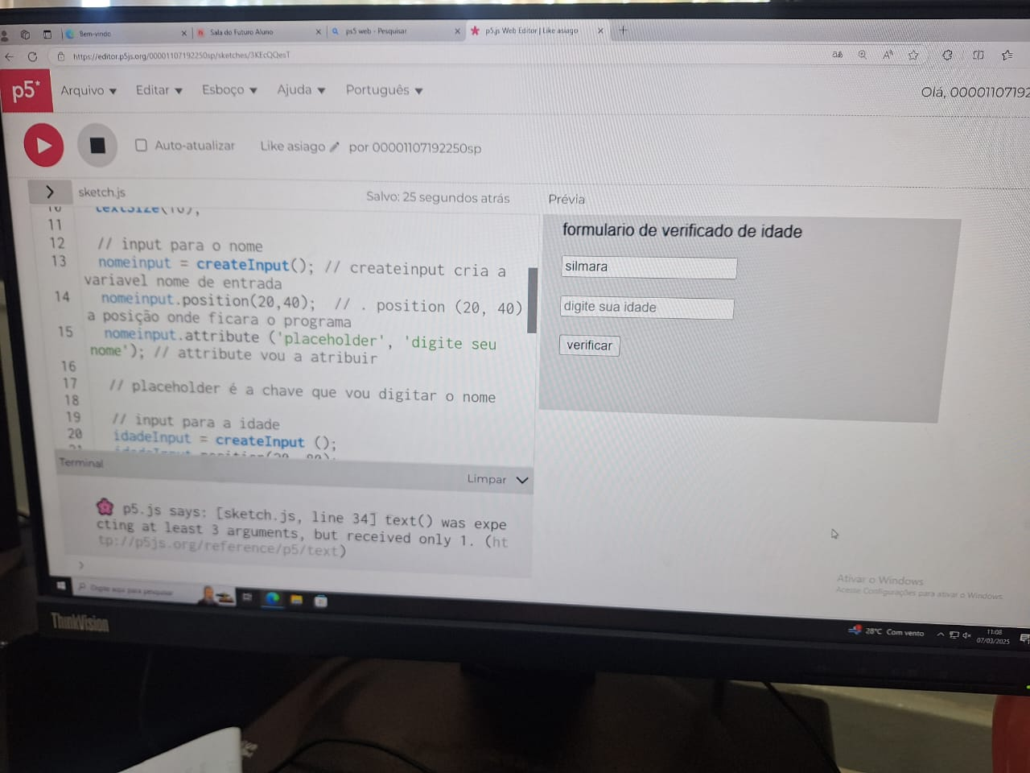
Evidencias

Slide 8
